Slide 1

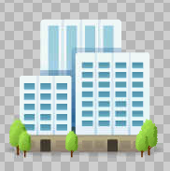
厚生労働省 －ひと、くらし、みらいのために－
１．厚生労働省の仕事
厚生労働省は、現在だけでなく「みらい｣にわたって、｢ひと｣や｢くらし｣を守る役割を担っています。
さまざまな社会保障制度（医療・介護・年金等）や労働施策を通じて、人がすこやかに生まれ育ち、働き、安心して生活が送ることができるよう、人々を支える仕事です。
組織体制
全国の職場で６万人を超える職員が働いています。
■本省（所在地：東京都千代田区霞が関）
厚生行政分野（社会福祉、社会保障、公衆衛生の向上・増進等）及び労働行政分野（働く環境の整備、職業の安定・人材の育成等）にかかる政策の企画・立案等を行っています。
■地方厚生局（所在地：北海道、宮城県、埼玉県、愛知県、大阪府、広島県、香川県（※同県は地方厚生支局）、福岡県）
国民に最も身近な医療・健康・福祉・年金及び麻薬取締などの社会保障政策を実施する、地域における国の「政策実施機関」です。
■都道府県労働局（所在地：47都道府県ごと）
労働相談や労働法違反の摘発、労災保険・雇用保険料の徴収、職業紹介と失業の防止などを担っています。
各都道府県に１ヶ所の「労働局」の下に、労働基準監督署(321ヶ所)、公共職業安定所(436ヶ所)があります。
その他にも、検疫所（全国に13ヶ所）、ハンセン病療養所（全国に13ヶ所）、試験研究機関(４ヶ所)、児童自立支援施設（全国に２ヶ所）、国立障害者リハビリテーションセンター（所在地：埼玉県）及び外局として中央労働委員会があります。
厚生労働省の業務は、少子高齢化、人口減少、格差の拡大、グローバル化等の社会の構造的変化の中で、１億３千万人の国民の生命や健康、生活等に直結した課題解決を担っています。
人々の幸福を願う「志」、多様な意見に耳を傾け、人々の思いに心を寄せられる「想像力」、そして「創造力」を持った人材を求めています。
1

Slide 2
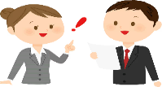
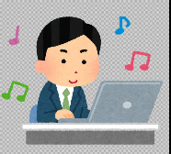
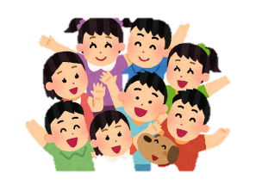

２．職場の魅力
現在でも、障害のある職員が様々な場面で活躍しています！
厚生労働省では、本省の各部局、都道府県労働局、地方厚生局など幅広い職場の幅広い業務において、
約1300人の障害のある職員が活躍しています。
障害特性に応じた合理的配慮を行いつつ、障害のある職員が働きがいを感じ、持てる力を最大限発揮できる職場づくりを行っていきます。
（活躍している障害のある職員の一例）
・肢体の障害を抱えながら工夫して出張等もこなし、管理職を務めてきた職員
・重度の視覚障害があっても、各種の支援機器を活用し、ご本人の希望である障害者支援の施策に携わってきた職員
・精神障害と向き合いつつ、はじめての事務職としてチャレンジ雇用（※）で頑張っている職員 など
※チャレンジ雇用とは、一般企業等への就職を目指すことを目的とする非常勤職員
今後さらに、障害のある職員が、生き生きと働きがいを感じられる職場作りを進めていきます！
採用後、円滑に職場に馴染み、働きがいを持って日々を過ごし、能力を最大限に発揮していけるよう、以下の取組みで
サポートします。
☞ 障害のある職員の上司などを対象に、受け入れ職場側に対する研修を必修化し、障害特性・個性に応じた指導や業務付与等について、職場の理解を高めていきます。
☞ 職場ごとに、職員の中から「障害者雇用推進支援員」を指名し、障害のある職員に対するサポートを行います。
☞ 障害のある職員へ職場の改善点等のアンケートを実施し、障害のある職員の声を聞きながら改善方策を検討します。
☞ 非常勤職員として働く障害のある職員の育成システムの整備・個別育成計画の策定を行い、一定期間後の常勤採用・民間就職に向けた職務能力の向上をバックアップします。
2

Slide 3
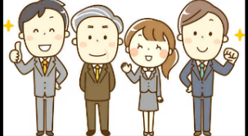
３．採用予定（常勤職員）
採用を予定している全国の主な職場
①厚生労働省独自の障害者採用試験での採用
【勤務場所】 【採用予定数】
・厚生労働 本省（東京都） 20名程度
・都道府県労働局（各都道府県） 150名程度
②人事院が実施する「障害者選考試験」での採用
【勤務場所】 【採用予定数】
・地方厚生局（８都市） 25名
・国立障害者リハビリテーションセンター（埼玉県） 3名
3

Slide 4

①厚生労働省独自の障害者採用試験での採用（厚生労働本省／都道府県労働局）
※検討中の内容のため、今後変更があり得ます
採用スケジュール
◆１月上旬～中旬頃 ：応募受付
◆１月下旬～２月上旬頃 ：第１次試験
◆２月中旬頃～３月上旬頃：第２次試験
◆２月下旬～３月中旬頃 ：内定者決定
◆３月１日以降 ：採用
※12月末頃、厚生労働省HPの「厚生労働省について」内の「採用情報」ページに募集内容等を掲載予定
※第１次・第２次試験では、作文試験、経歴評定（従事してきた業務内容等の審査）、
面接試験を予定
※厚生労働本省の試験は、基礎的なPC操作の実技試験を追加予定
応募条件・処遇等
■応募条件：
（１）身体障害者手帳（又は都道府県知事の指定医若しくは産業医による身体障害を有する旨の診断書･意見書）、療育手帳（又は児童相談所等による知的障害者であることの判定書）、精神障害者保健福祉手帳の交付を受けていること
（２）昭和34年4月2日以降に生まれた者であること（平成30年4月1日現在で義務教育終了後２年以上の者であること）
※厚生労働本省への応募については、平成31年1月1日現在で職務経験が通算１年以上となる者であること
■採用後の処遇：
ご本人の職務遂行能力や職務経験、希望する職務内容を踏まえて初任給（給与）を決定します。
採用後については、人事評価の結果や能力、適性に基づき昇任する仕組みとなっています。
■採用後に従事を予定する業務内容（※最終的には、配属部署がご本人の職務遂行能力や職務経験、希望する職務内容等も踏まえ決定） ：
・厚生労働本省においては、厚生及び労働政策の企画・立案等に関連する事務（審査関係処理業務、入力・集計業務、部署内の業務補助等）
・都道府県労働局においては、労働政策の施行に関連する事務（求職者の職業相談、労災・雇用保険の審査・支給、部署内の業務補助業務等）
4

Slide 5
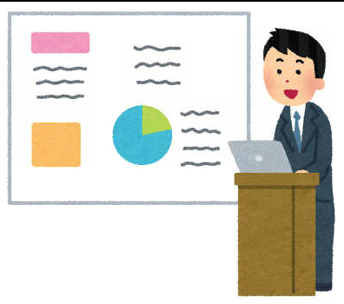
②人事院が実施する「障害者選考試験」での採用（地方厚生局／国立障害者リハビリテーションセンター）
※検討中の内容のため、今後変更があり得ます
採用スケジュール
◆12月３日（月）～12月14日（金） 受験申し込み受付
◆２月３日（日） 第１次選考：基礎能力試験（多肢選択式）、作文試験
◆２月22日（金） 第１次選考通過者発表
◆２月27日（水）～３月13日（水） 第２次選考：採用面接（※）
◆３月22日（金） 合格発表
※ 採用を予定している各地方厚生局・国立障害者リハビリテーションセンターで、それぞれ採用面接を行います。
※ 採用面接の日時・場所・照会先等については、詳細が決まり次第、人事院のHP及び厚生労働省HP（「厚生労働省について」内の「採用情報」ページ）に掲載します。
※人事院「障害者選考試験」の応募条件・処遇等の詳細は、人事院「国家公務員 障害者選考試験 受験案内」をご参照下さい。
４．採用予定（非常勤職員）
随時募集
（厚生労働省HP（「厚生労働省について」内の「採用情報」ページ）への求人掲載又はハローワークにおける求人掲載等）
5

